Slide 1
IMPREZY SPORTOWE ORGANIZOWANE DLA UCZNIÓW SZKÓŁ POWIATU TATRZAŃSKIEGO W ROKU SZKOLNYM 2022-2023

Slide 2
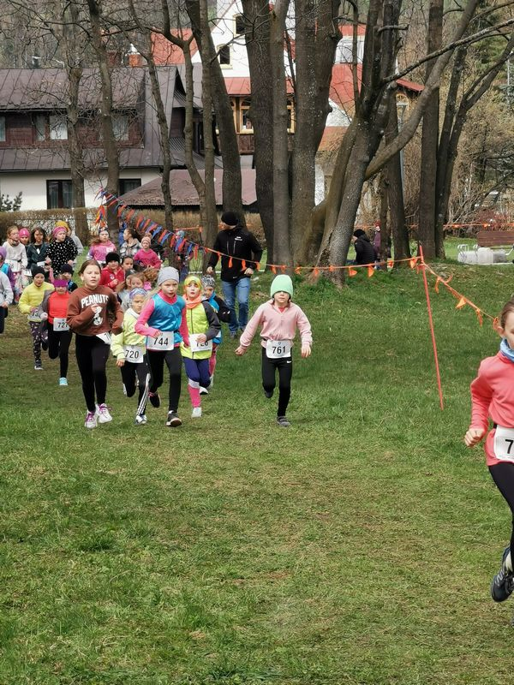
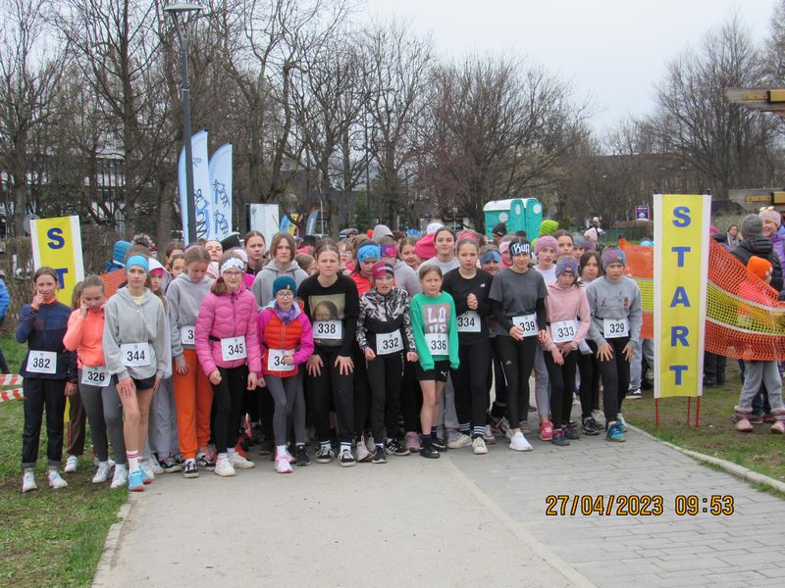
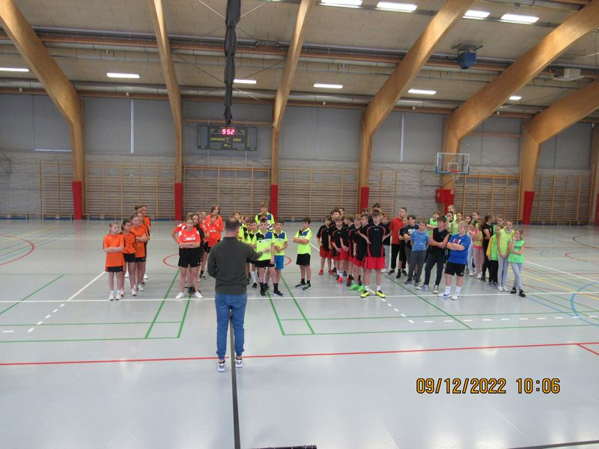
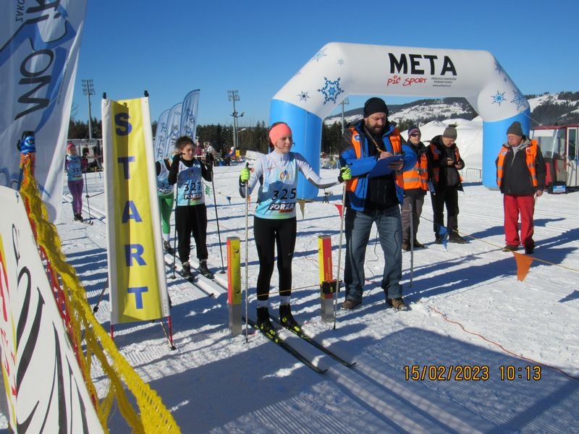
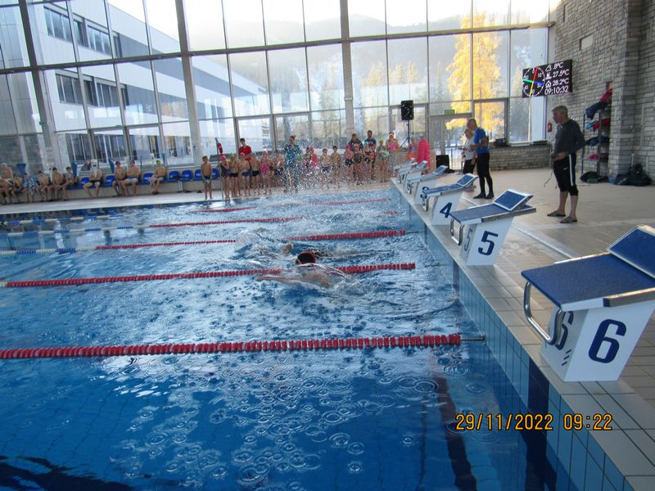
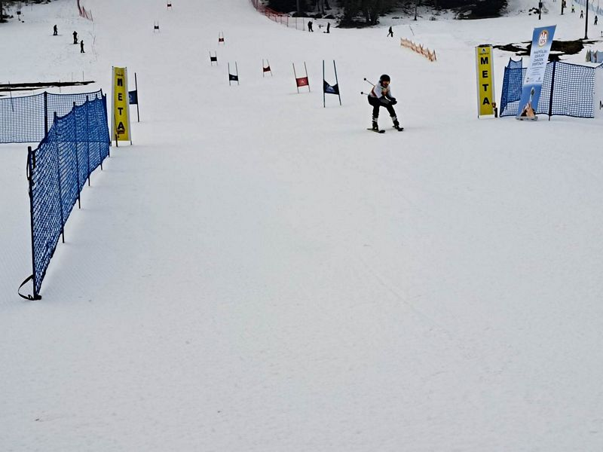
SPORTOWA RYWALIZACJA SZKÓŁ

Slide 3
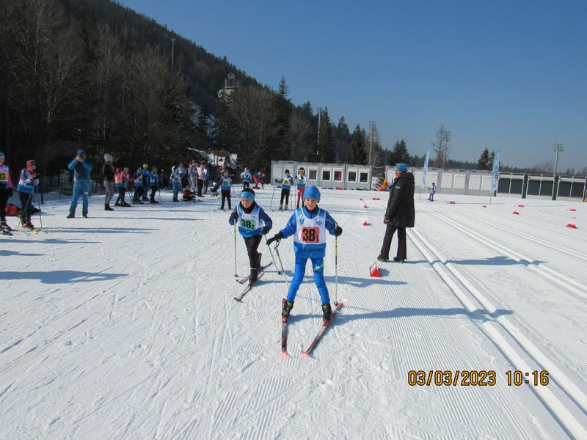
IGRZYSKA DZIECI
W Igrzyskach Dzieci rywalizowali uczniowie Szkół Podstawowych urodzeni w roku 2010 i młodsi.
Dyscypliny wchodzące w skład rywalizacji:
Sztafetowe biegi przełajowe
Koszykówka 3x3
Piłka nożna
Sztafetowy Bieg Niepodległości
Tenis stołowy drużynowy
Badminton drużynowy
Pływanie
Koszykówka
Snowboard

Slide 4
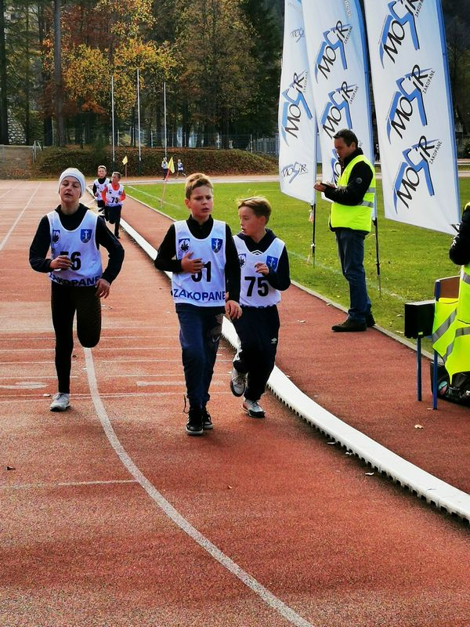
IGRZYSKA DZIECI
Narciarstwo alpejskie
Sztafety-narciarstw biegowe
Trójbój LA
Czwórbój LA
Test Coopera
Liga narciarstwa biegowego
Liga biegi przełajowe
Ponadto zawody rejonowe oraz wojewódzkie takie jak:
snowboard, narciarstwo alpejskie, sztafetowe biegi przełajowe

Slide 5
IGRZYSKA DZIECI-wyniki końcowe z podziałem na płeć

Slide 6
IGRZYSKA DZIECI-wyniki końcowe

Slide 7
IGRZYSKA MŁODZIEZY SZKOLNEJ
W Igrzyskach Młodzieży Szkolnej rywalizowali uczniowie Szkół Podstawowych urodzeni w roku 2008-2009
Dyscypliny wchodzące w skład rywalizacji:
Sztafetowe biegi przełajowe
Koszykówka 3x3
Piłka nożna
Sztafetowy bieg niepodległości
Tenis stołowy drużynowy
Badminton drużynowy
Pływanie
Koszykówka
Snowboard
Narciarstwo alpejskie

Slide 8
Sztafety-narciarstwo alpejskie
Piłka ręczna
Test coopera
Liga-narciarstwo biegowe
Liga-biegi przełajowe
Ponadto zawody rejonowe oraz wojewódzkie takie jak:
snowboard, narciarstwo alpejskie, sztafetowe biegi przełajowe

Slide 9
IGRZYSKA MŁODZIEŻY SZKOLNEJ- wyniki końcowe z podziałem na płeć

Slide 10
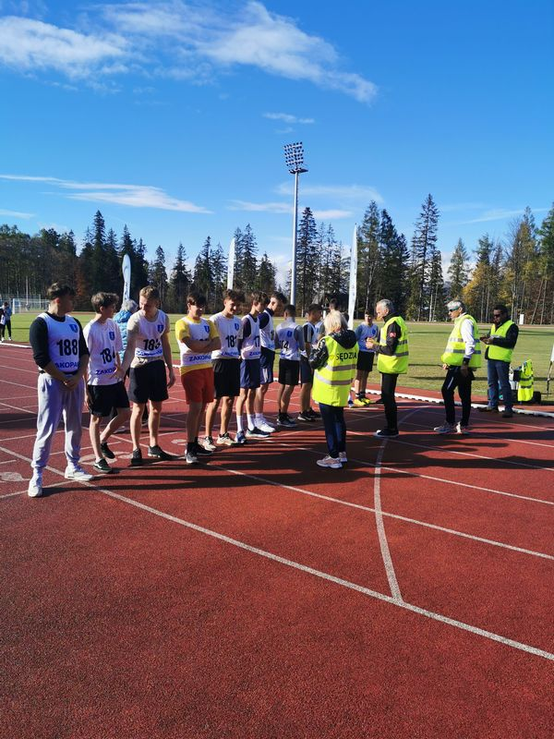
IGRZYSKA MŁODZIEŻY SZKOLNEJ- wyniki końcowe z podziałem na płeć

Slide 11
LICEALIDA
W ramach Licealiady rywalizowali uczniowie Szkół Ponadpodstawowych urodzeni w roku 2003 i młodsi
Dyscypliny wchodzące w skład rywalizacji:
Sztafetowe biegi przełajowe
Koszykówka 3x3
Szkolna liga LA
Sztafetowe Biegi Niepodległości
Tenis stołowy drużynowy
Badminton drużynowy
Pływanie
Koszykówka
Siatkówka
Snowboard
Narciarstwo alpejskie
Sztafety-narciarstwo alpejskie
Piłka nożna

Slide 12
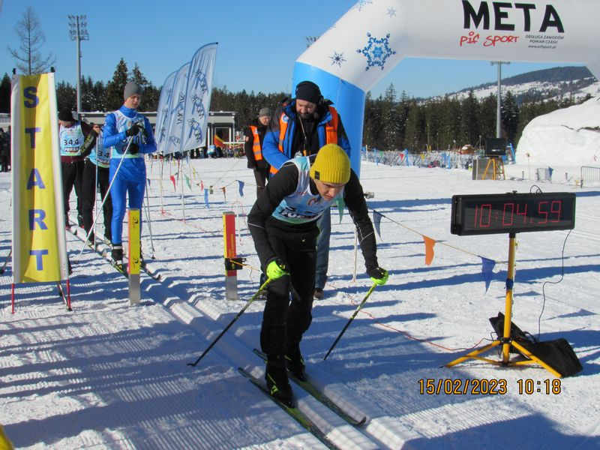
Piłka ręczna
Liga - narciarstwo biegowe
Liga - biegi przełajowe
Ponadto zawody rejonowe oraz wojewódzkie takie jak:
Badminton, snowboard, narciarstwo alpejskie, drużynowe biegi przełajowe

Slide 13
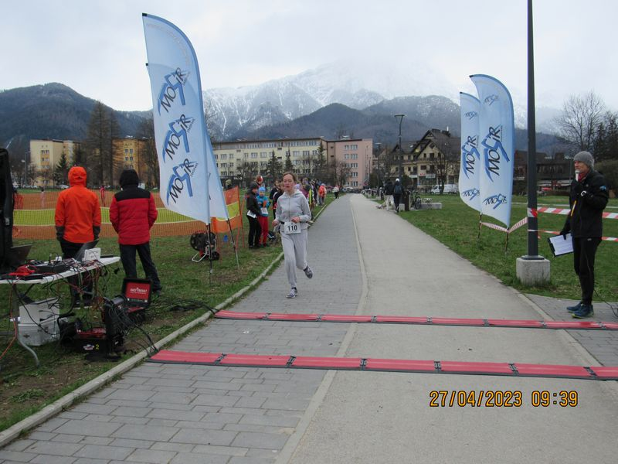
WYNIKI KOŃCOWE - z podziałem na płeć
WYNIKI KOŃCOWE

Slide 14
W Sportowej Rywalizacji Szkół Powiatu Tatrzańskiego 2022/2023 udział wzięło 9713 uczniów
W ramach Igrzysk Dzieci wystartowało 5159 uczniów (dziewcząt i chłopców)
W ramach Igrzysk Młodzieży Szkolnej wystartowało 2624 uczniów (dziewcząt i chłopców)
W ramach Licealiady wystartowało 1930 uczniów (dziewcząt i chłopców)

Slide 17
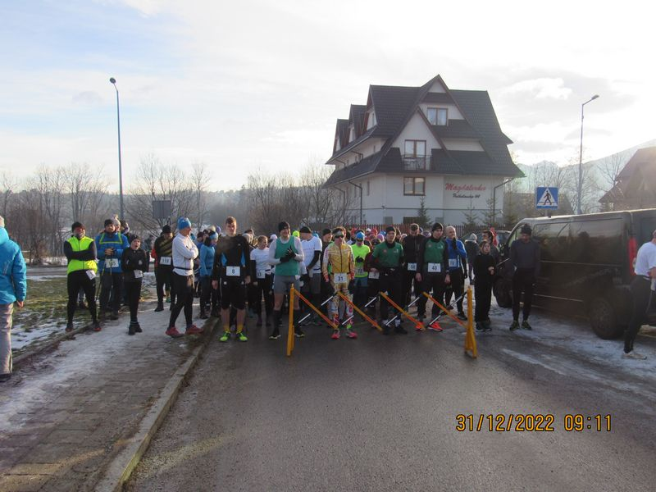
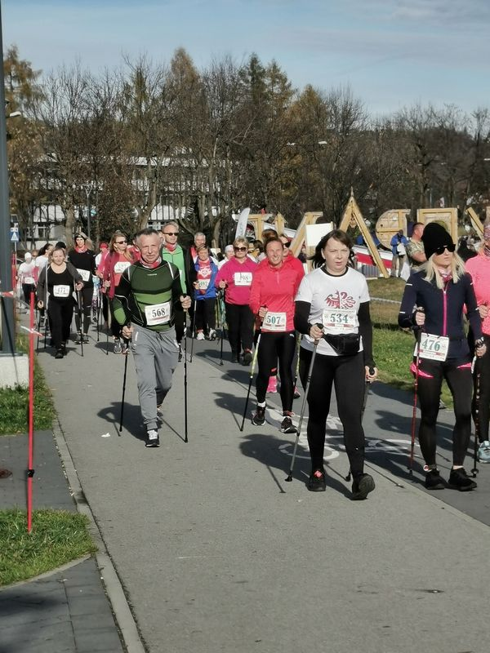
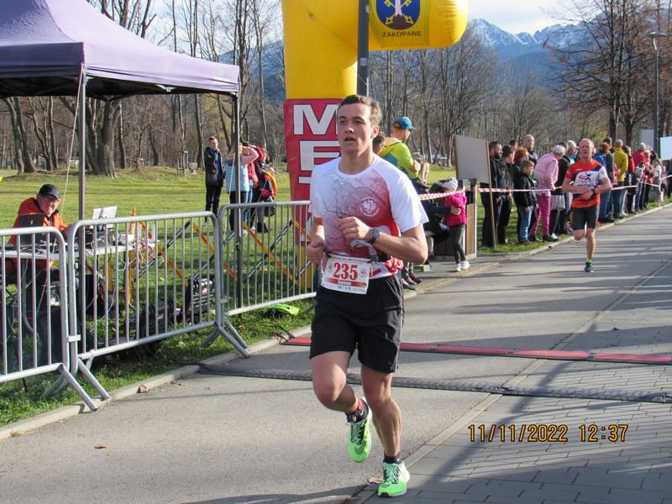
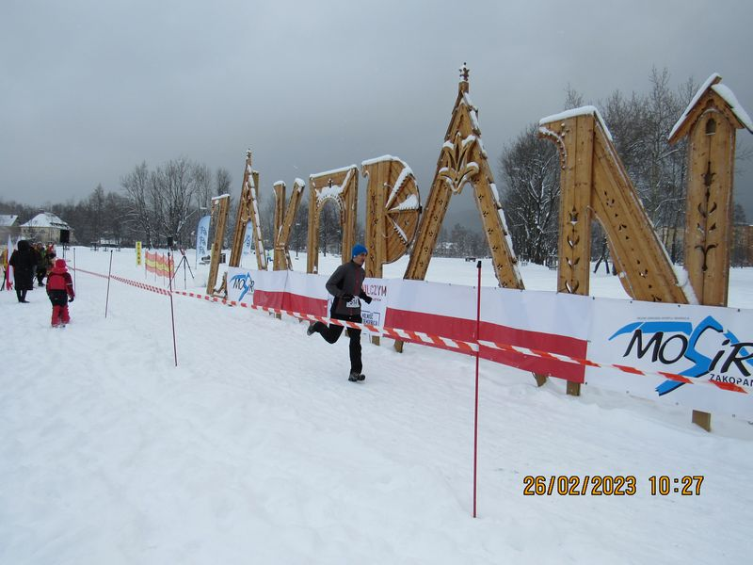
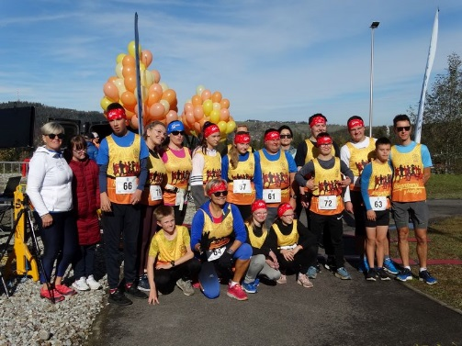
POZOSTAŁE ZAWODY

Slide 18
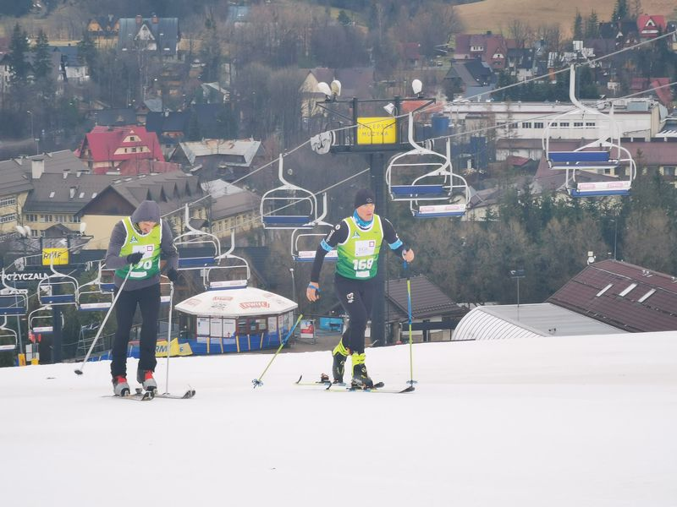
ZAKOPIAŃSKA LIGA BIEGOWA
W roku szkolnym 2022-2023 w ramach Zakopiańskiej Ligi Biegowej odbyły się takie imprezy jak:
Bieg Noworoczny
Bieg Gąsieniców
Memoriał Oppenheima
Bieg Tropem Wilczym
Bieg Wagarowicza
Mila Konstytucyjna
I Bieg Papieski
Test Coopera
IX Mistrzostwa Zakopanego w Biegu pod Górę
Bieg Po Oddech
Biegniemy z Nadzieją
IX Zakopiański Bieg Niepodległości
IX Zakopiański Bieg Sylwestrowy

Slide 19
ZAKOPIAŃSKA LIGA BIEGOWA
Liczba uczestników Zakopiańskiej Ligi Biegowej w roku szkolnym 2022-2023

Slide 20
LIGI SZKOLNE
XLV Szkolna Liga Sportów Zimowych
skoki narciarskie i kombinacja norweska
- 08.02.2023 (80 uczestników)
Narciarstwo Biegowe
- 26.01.2023 - 155 uczestników/uczestniczek
- 15.02.2023 - 165 uczestników/uczestniczek
Mały Bieg Gąsieniców
- 24.02.2023 – 93 uczestników/uczestników
Narciarstwo Biegowe - sztafety
- 03.03.2023 – 48 uczestników/uczestniczek

Slide 21
LIGI SZKOLNE
XLV Szkolna Liga Sportów Zimowych w Narciarstwie Alpejskim i snowboardzie
W ramach ligi rozegrane zostały po jednej edycji zawodów:
Suche 27.02.2023 (137 uczestników)
Suche 22.02.2023 (82 uczestników)
W ramach XLX Szkolnej Ligi Sportów Zimowych w narciarstwie alpejskim zorganizowano zawody o Puchar Zakopanego 18.02.2023 w którym wzięło udział 168 zawodników i zawodniczek

Slide 22
LIGI SZKOLNE
XXVII Szkolna Liga Sportów Letnich w Skokach Narciarskich i Kombinacji Norweskiej
W ramach Ligi rozegrano 3 edycje zawodów na skoczniach COS w Zakopanem:
06.09.2022- Kombinacja Norweska
dziewczęta 2011 i mł. HS 25; 5 uczestniczek
chłopcy 20013 i mł. HS 25; 12 uczestników
chłopcy 20011-2012 HS 40; 13 uczestników
14.09.2022
dziewczęta 2011 i mł. HS 25; 5 uczestniczek
chłopcy 2013 i mł. HS 25; 21 zawodników
chłopcy 2011-2012 HS 40; 18 zawodników
11.10.2022
chłopcy 2013 i mł. HS 25; 17 zawodników
dziewczęta 2011 i mł. HS 25; 5 zawodniczek
Chłopcy 2011-2012 HS40; 21 zawodników

Slide 23
06.09.2022- Otwarty Konkurs Skoków
dziewczęta 2011 i mł. HS 25; 5 zawodniczek
chłopcy 2013 i mł. HS 25; 13 zawodników
chłopcy 2011-2012 HS 40; 16 zawodników
14.09.2022
chłopcy 2013 i mł. HS 25; 21 zawodników
dziewczęta 2011 i mł. HS 25; 5 zawodniczek
chłopcy 2011-2012 HS 40; 22 zawodników
11.10.2022
chłopcy 2013 i mł. HS 25; 23 zawodników
dziewczęta 2011 i mł. HS 25; 5 zawodniczek
chłopcy 2011-2012 HS 40; 24 zawodników

